Slide 1
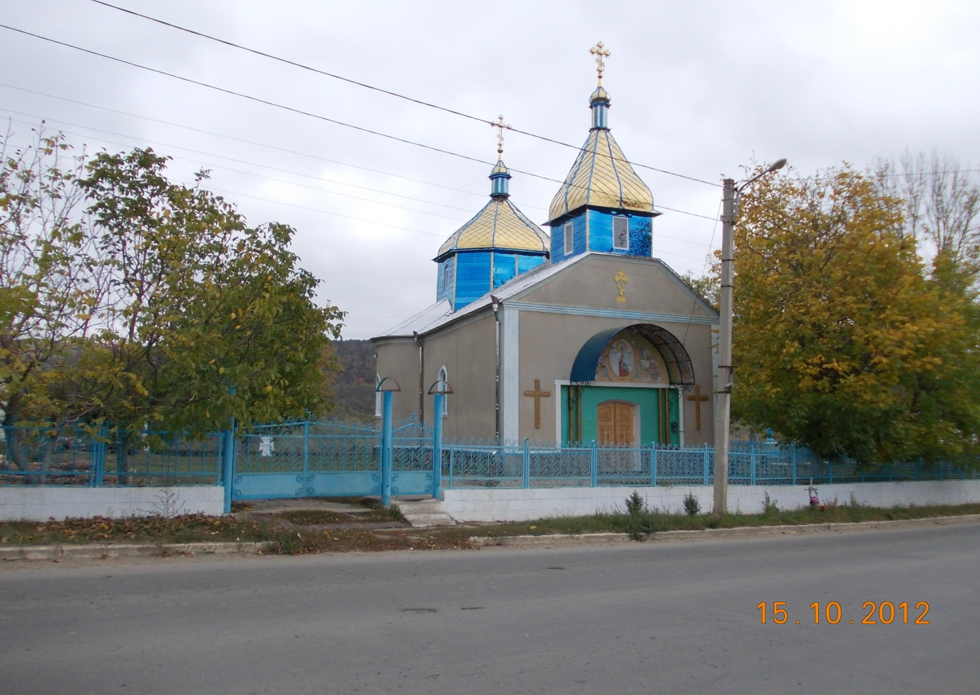
ОЖІВСЬКА ПЕРЛИНА-
ЦЕРКВА ПРЕПОДОБНОЇ ПАРАСКЕВИ
Роботу виконав:
Шибінський Віктор Юрійович,
учень 7 класу
Ожівського навчально – виховного комплексу
Наукові керівники:
Шибінська Валентина Іванівна, учитель географії
Ожівського навчально-виховного комплексу;
Шевчук Іванна Вікторівна,
директор Ожівського навчально-виховного комплексу

Slide 2
Актуальність дослідження
Пам’ять людська зберегла і донесла до нас відомості про долю місцевої церкви, що витримала жорстокі удари долі, але, все ж, існує і відкриває свої двері всім прихожанам і по сьогоднішній день, на відміну від системи, яка її нищила, але так і не змогла знищити, а, натомість, зникла сама. Збудована вона ще на початку ХІХ ст. Багато десятиліть простояла на високому правому березі Дністра, випромінюючи благодать Божу. Але в різні часи ставлення людей до неї було також різним. Впродовж ХІХ ст. скликав мелодійний голос церковного дзвону до Божого храму всіх жителів села, які гордилися своєю гарною, новозбудованою церквою, прикрашали її, та приносили щедрі пожертви. Але вже у ХХ ст. з приходом радянської влади становище змінилося. Церкву закрили, а людям пробували нав’язати переконання в тому, що Бога немає і релігійні вірування це не що інше як забобони і пережитки минулого.

Slide 3
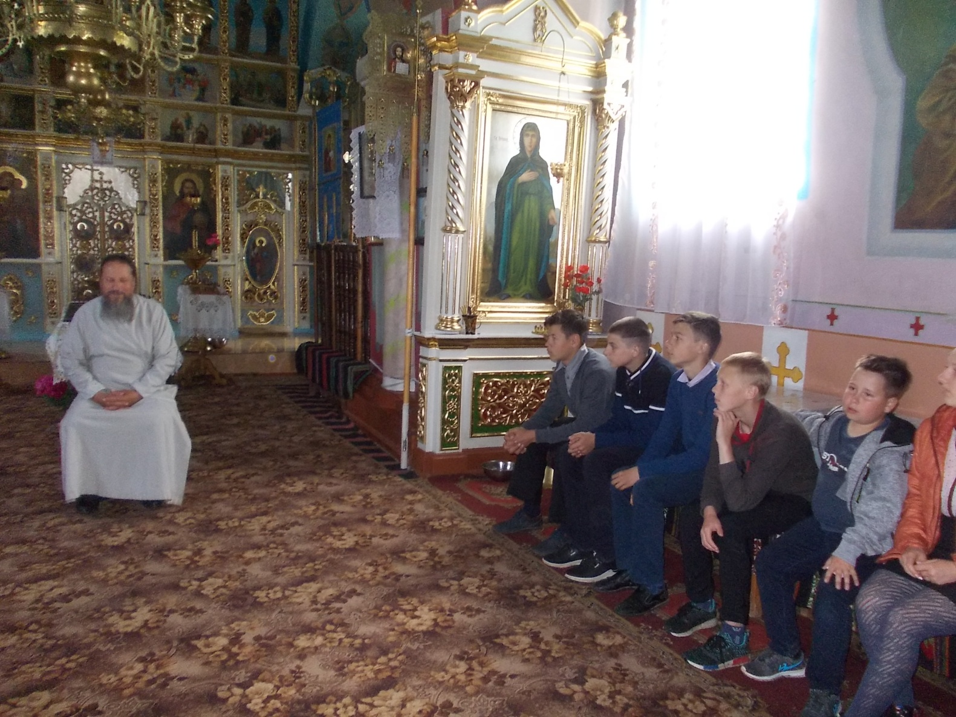
МЕТА РОБОТИ:
1.Зібрати всю можливу інформацію про місцеву церкву.
2.Ознайомитися з її історією.
3.Розкрити роль і значення храму в житті села.
4.Популяризувати інформацію про церкву Преподобної Параскеви.

Slide 4
«Перлиною» називають ожівчани свою церкву і не тільки тому, що збудована ще у позаминулому столітті, але і за те, що є дуже вистражданою і від того ще милішою серцю.

Slide 5
Збір інформації про місцеву церкву

Slide 6
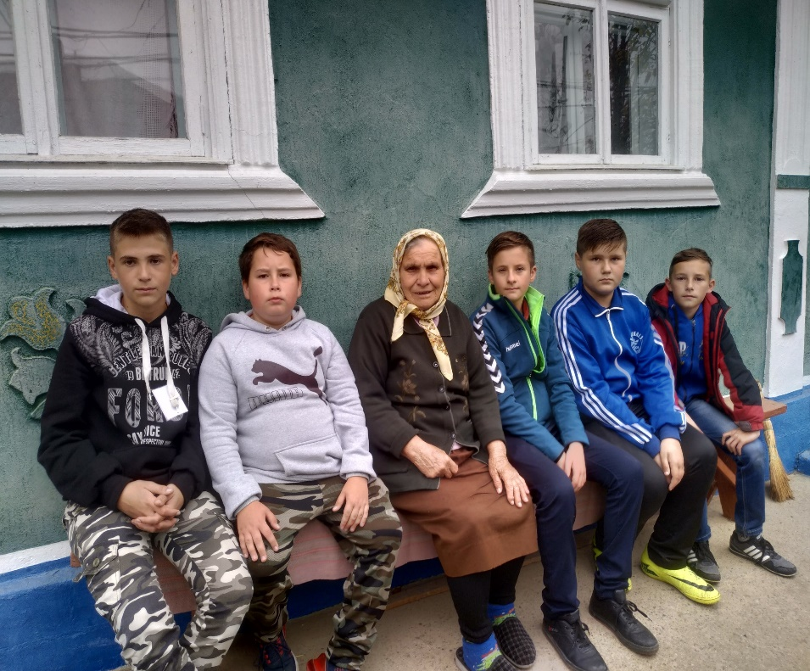
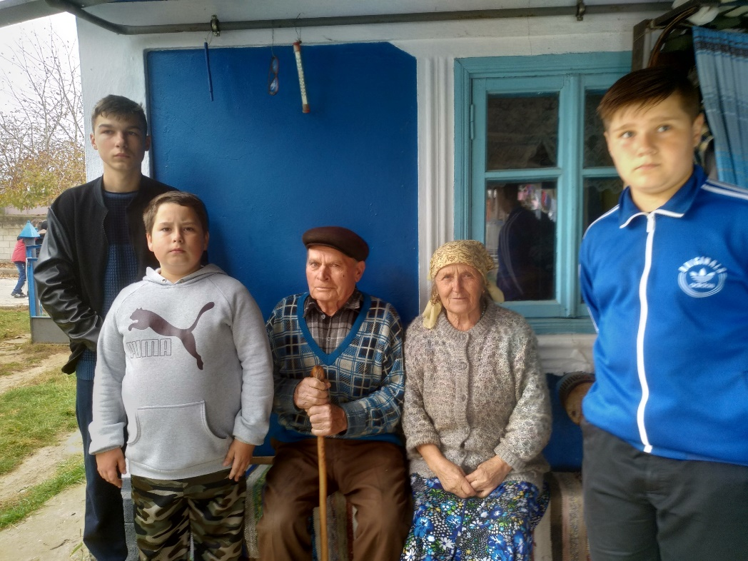
Збір інформації про місцеву церкву

Slide 7
З ІСТОРІЇ ЦЕРКВИ СЕЛА ОЖЕВЕ
Перші ж відомості про наявність в селі церкви відносяться до другої половини XVII сторіччя. У 1771-1772 роках вона була відремонтована на кошти прихожан. Простояла до початку XIX століття. У 1812 році на місці старої була зведена і освячена нова церква – Свято-Преподобної Параскеви. За відомостями про стан церков Бессарабії в 1812-1813 роках, з даних із «формулярів» за відповідні роки, що зберігаються в архіві Кишинівської духовної консисторії, церква Преподобної Параскеви «побудована з дерева доброго; одягами та книгами церковними бідна».
У першій половині 1820-х років церква села Ожеве була спалена. Нова, кам’яна і покрита гонтами церква, була побудована в центрі села в 1829 році «старанням поміщиків і прихожан» і освячена в 1830 році: «будівлею кам’яна, покрита гонтом, з дерев’яною дзвіницею»

Slide 8
З ІСТОРІЇ ЦЕРКВИ СЕЛА ОЖЕВЕ
Нажаль, багаторічні зусилля священиків, прихожан і місцевих поміщиків села Ожеве, в період панівного атеїзму, були порушені вандалами від влади. У 1960-му році, як і в деяких інших селах сучасного Сокирянського району, за вказівкою обласного начальства і при старанності тодішнього глави місцевої сільської ради, богослужіння в церкві були заборонені. Віруючі люди на Великдень святили паски під закритою церквою Божою росою.
В 1976–1979 роках з села Ожеве до різних державних інстанцій Москви, Києва і Чернівців було направлено 36 заяв з проханнями відновити діяльність закритої церкви.

Slide 9
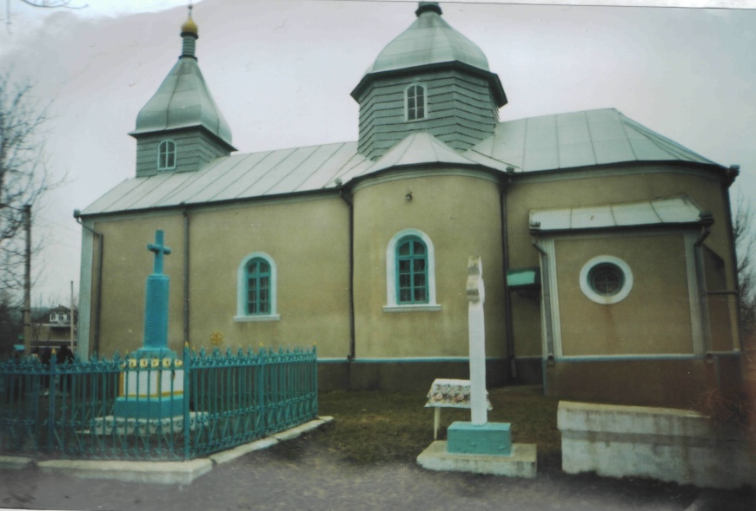
На ранок 20 грудня 1981 року на церковних дверях повис масивний замок і вивіска «Склад УПТК»

Slide 10
У 1985 році головою сільської ради став Поляков Василь Леонтійович, який зі згоди районного керівництва почав збирати підписи односельців за відкриття церкви. Коли була зібрана необхідна кількість підписів (більше 300), була відправлена делегація до Москви, яка повернулася із дозволом на відкриття храму.

Slide 11
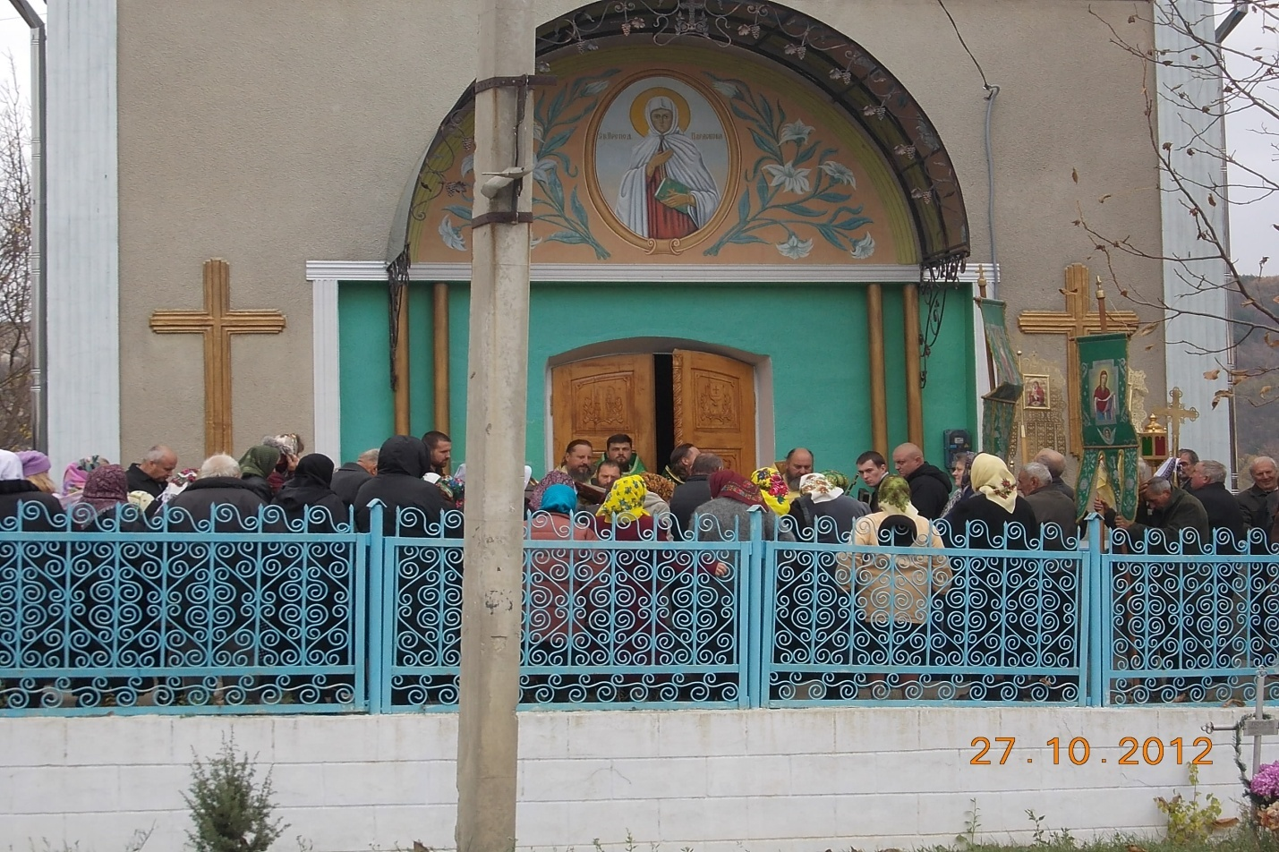
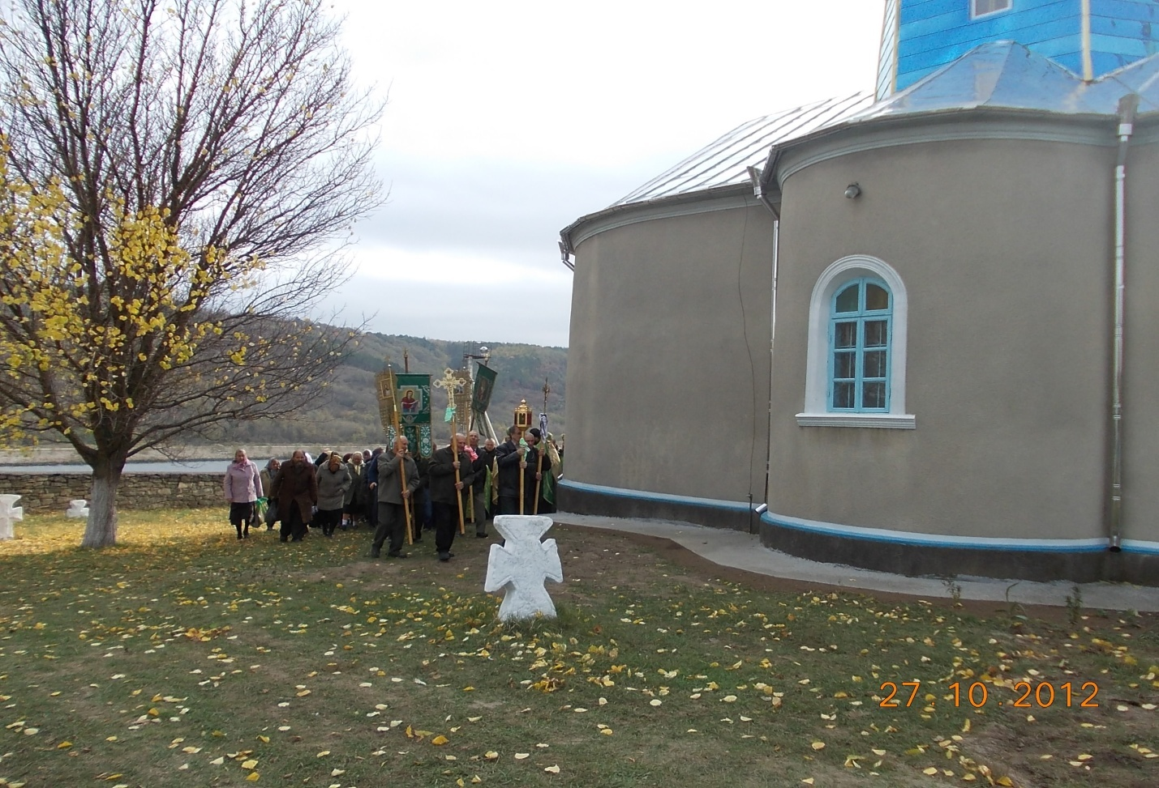
Урочисте відкриття відбулося у 1986 році

Slide 12
ВИСНОВКИ
1.Село Ожеве прикрашає церква Преподобної Параскеви, збудована у 1829 році.
2.Церква є історичною пам’яткою села.
3.У ХІХ ст. церква мала землю та майно, якими користувалися священнослужителі.
4.У ХХ ст. за радянської влади церква Преподобної Параскеви пережила важкі часи. Буда пограбована і закрита.
5.У кінці ХХ ст. зусиллями прихожан була відкрита і відновлена.
6.В даний час є осередком духовного життя села, організатором добрих справ та хранителем моральних цінностей народу.

Slide 13
